Slide 1
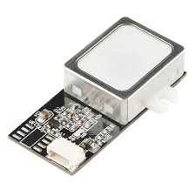

FingerPy
Johannes Maier und Jonas Lochner

Slide 2
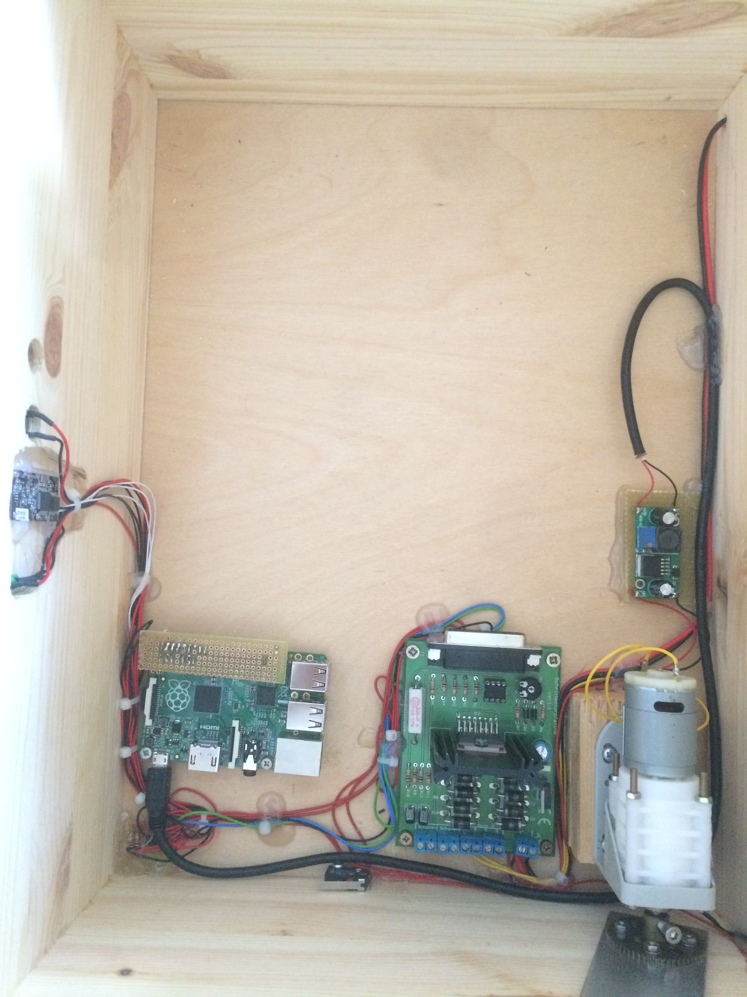
Hardware
Spanungswandler(12V->5V)
Getriebemotor
Endstops
Motortreiber
RaspberryPi 2B+
Schalter
Fingersensor
LEDs (Rot,Grün)

Slide 3
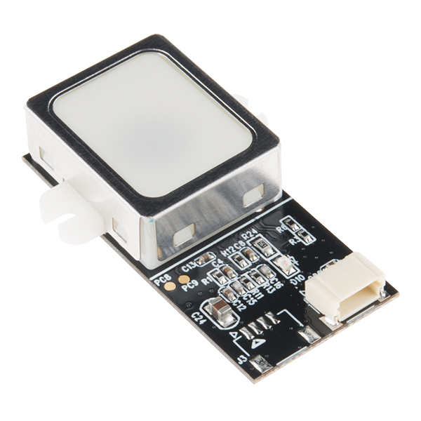
Fingersensor
GT-511C3 ADH Technology Co. Ltd.
Eingebauter Chip mit fingerprint Algorithmen und optischen Sensor
Versorgungsspannung von 5V
Signalspannung bei 3,3V
Sehr schnell
1:1 Verifizierung
1:N Identifizierung
Bis zu 200 Fingerabdrücke können gespeichert werden
Einfache UART Kommunikation

Slide 4
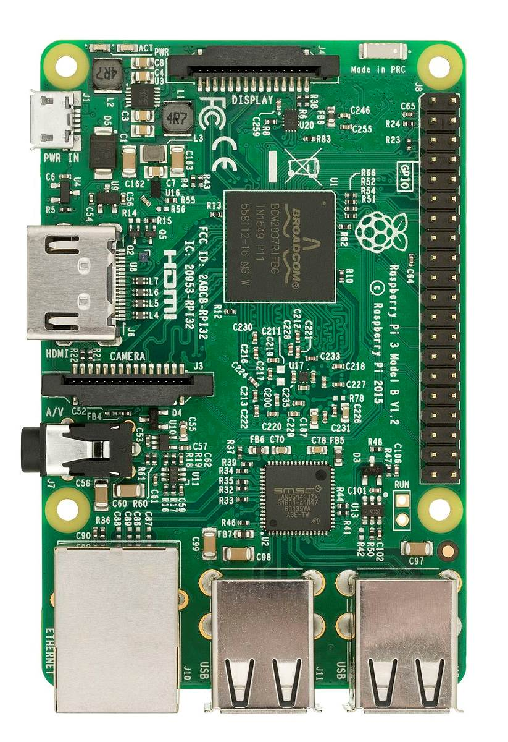
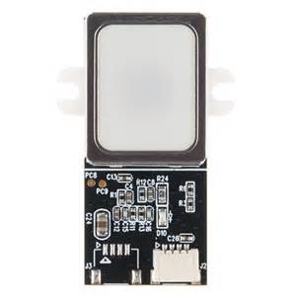
Fingersensor
Command-packet
Start-Code 1
Start-Code 2
DeviceID
Parameter
Command
Check Sum
An/Aus
Baudrate
ID
LED
DeleteID
Identify
Response-packet
Start-Code 1
Start-Code 2
DeviceID
Parameter
Response
Check Sum
Data-packet
Start-Code 1
Start-Code 2
DeviceID
Data
Check Sum

Slide 5
Programm
Login
Identifiziert Fingerabdruck
Led Rot leuchtet
User
Öffnet Kiste und schließt auf Tastendruck
LED Grün leuchtet
Finger = User
Led Grün blinkt
Logout
Nicht erkannt
Finger = Admin
Led Rot blinkt
Led Grün blinkt
Taste gedrückt
Default
Wartet auf Start-Taste
LED Rot leuchtet
Admin
Wartet auf Befehle von Admin
Led Rot und Grün leuchten
Logout
Ausführung
Adminbefehl

Slide 6
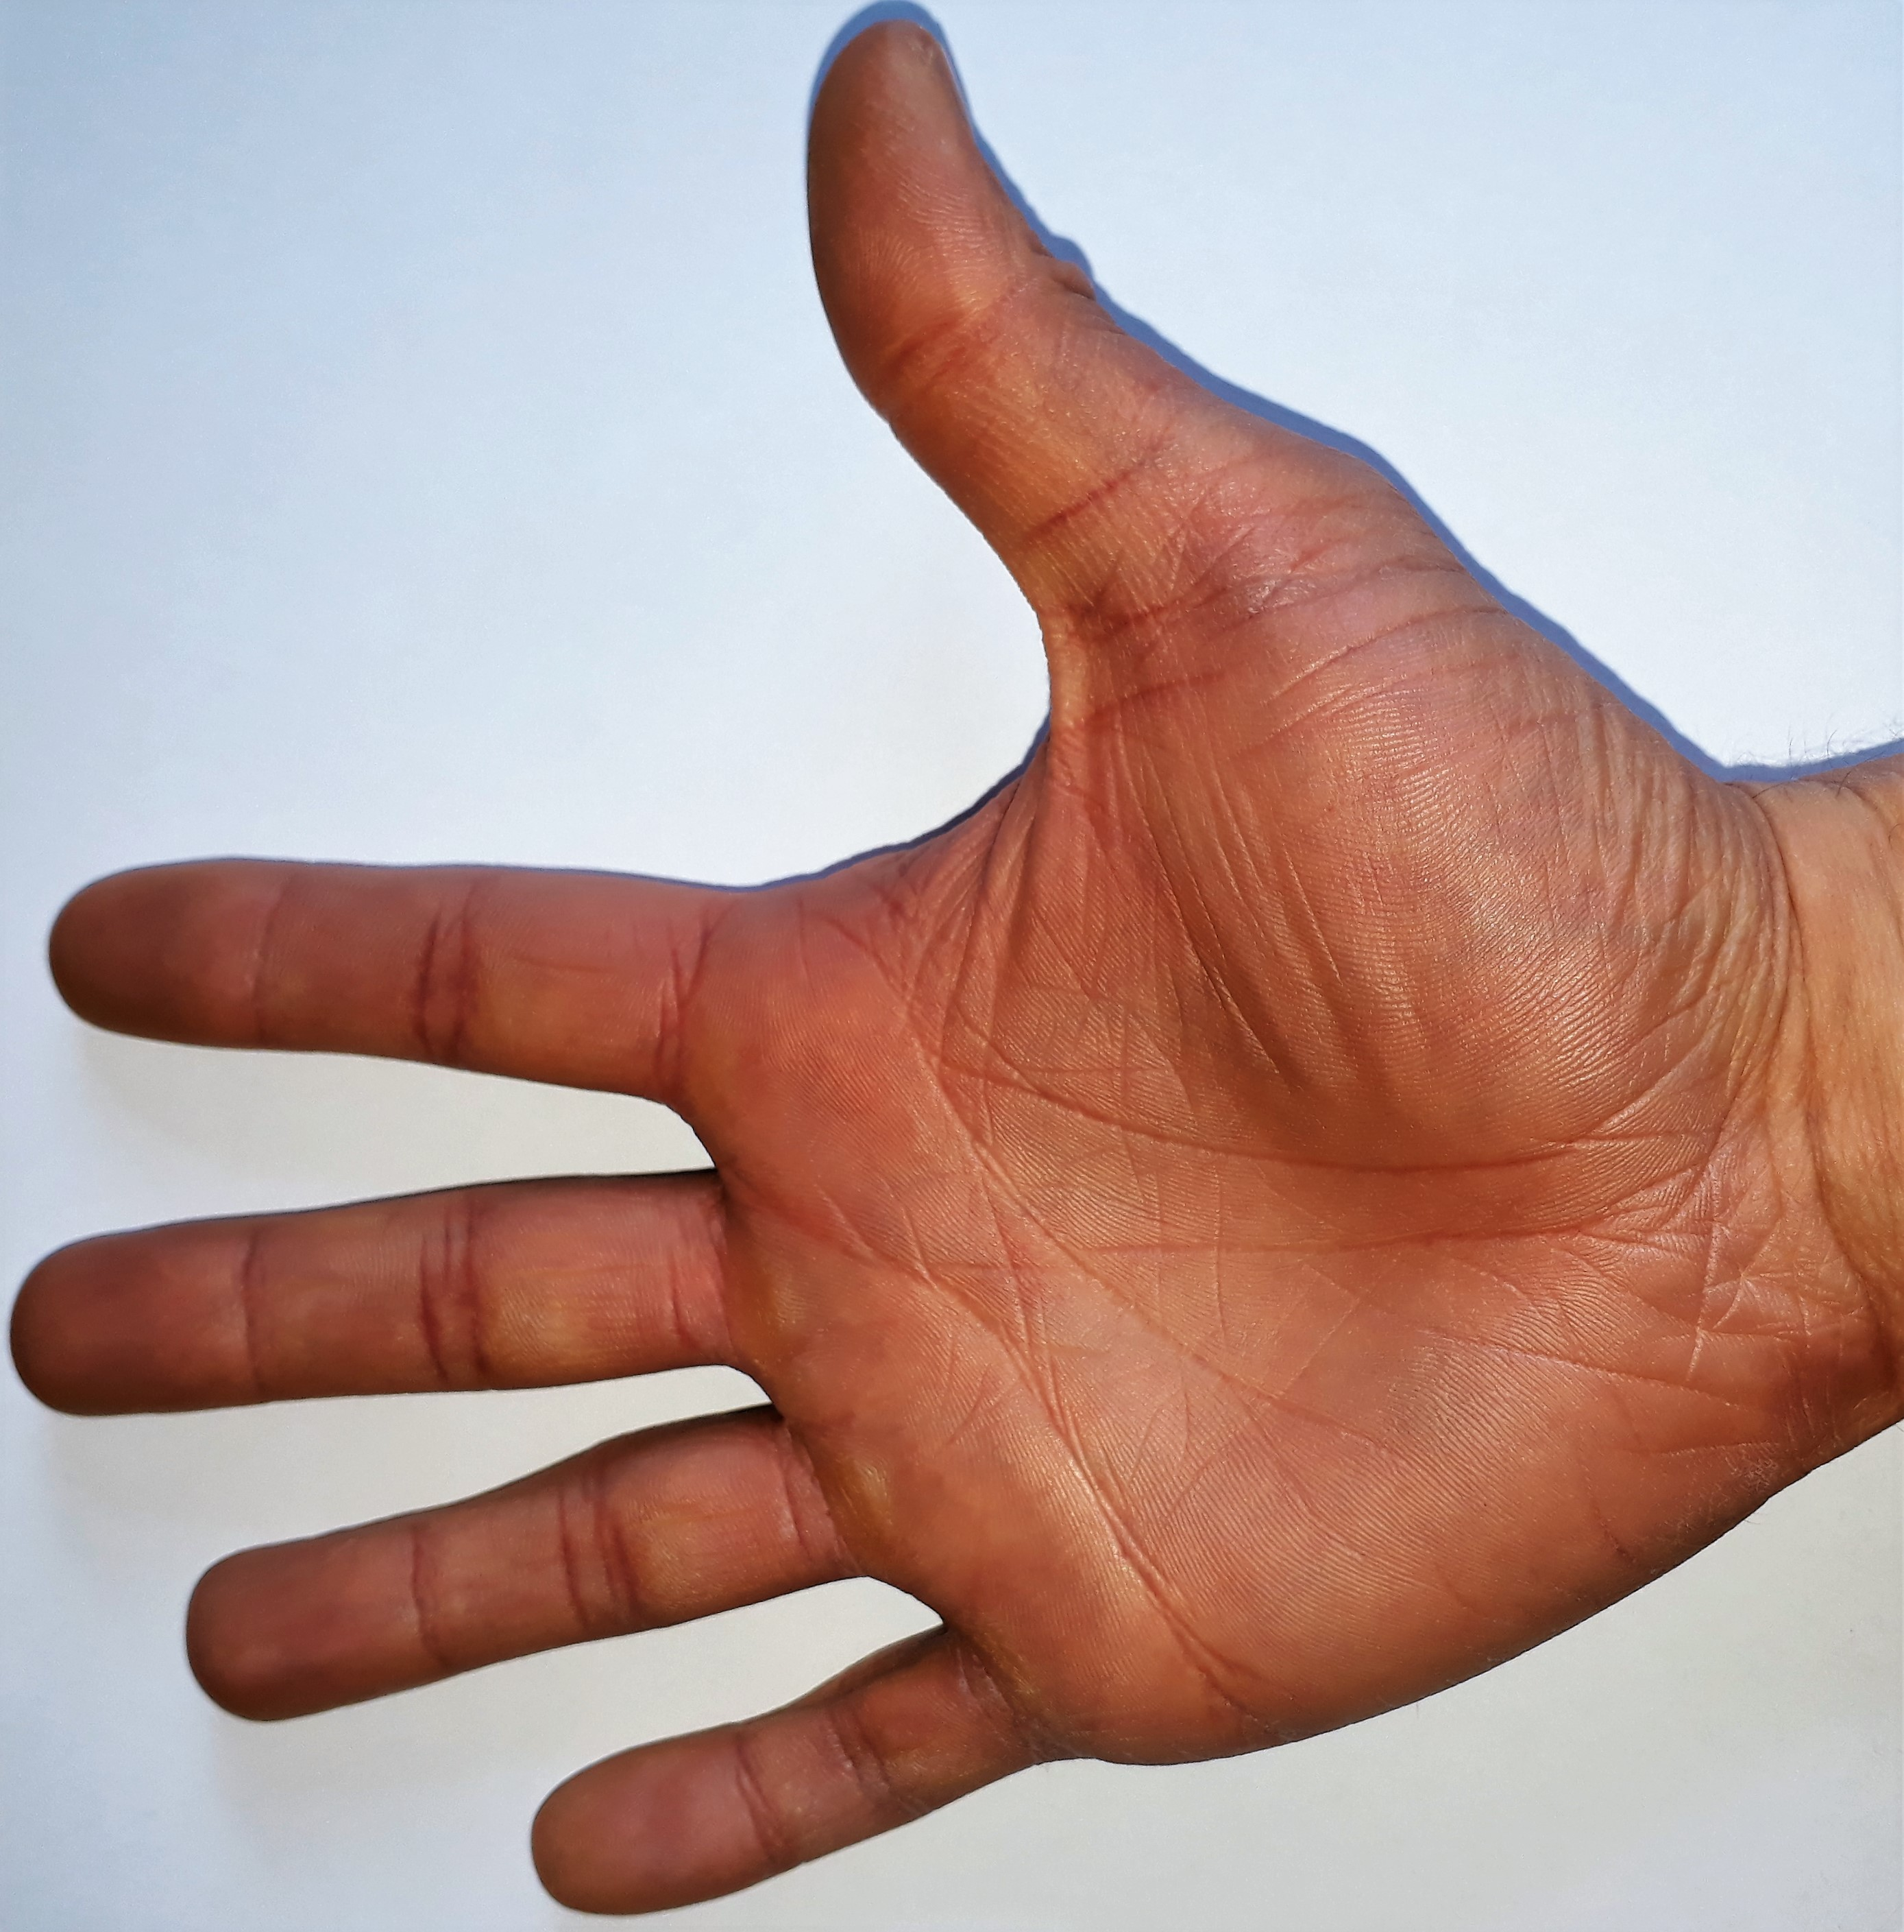
Admin-Modus
Kann mit seinen Fingern alle Operationen durchführen: die Admin-Hand
Admin-Login/Logout
Neuen User hinzufügen
Alle User löschen
Kiste öffnen

